Slide 1
« В гостях у сказки»
Выполнила:
Воспитатель
Зайцева Оксана Игоревна

Slide 2
Тип проекта: познавательно – речевой (в рамках этого проекта у детей формируются навыки самостоятельности, активности, расширяются нравственные представления о проявлении добра и зла. Эффективно развивается творческое и познавательное мышление дошкольника. Образовательные области: познавательное развитие, социально развитие, художественно – эсте– коммуникативное развитие, речевое тическое развитие, физическое развитие.
Сроки реализации: краткосрочный.
Участники проекта: дети второй младшей группы, воспитатели, родители

Slide 3
Актуальность
Детство – самая прекрасная и беззаботная пора. Множество открытий готовит каждый шаг ребёнка, каждый его прожитый день. Детство можно назвать возрастом «поэтическим». Однако ребенку, словно поэту с его тонкой организацией, незнакомы трудности и проблемы жизни. Он видит мир в цветах и ярких красках. Жизнь маленького человека состоит из фантазий, игр и ярких образов, которыми он украшает окружающий мир. Хотелось бы обратиться к высказываниям великих педагогов-новаторов. Так Василий Александрович Сухомлинский утверждал, что детство – каждодневное открытие мира и поэтому надо сделать так, чтобы оно стало, прежде всего, познанием человека и Отечества, их красоты и величия.
Именно народные сказки сберегли ту общую человеческую мораль, которую, увы, сегодня многие утратили, надеюсь, что не безвозвратно. Поэтому я твёрдо убеждена, что работу по духовно – нравственному развитию детей раннего возраста необходимо начинать именно с интереса к сказкам.

Slide 4
Цель и задачи
Исходя из проблемы, я поставила перед собой цель:
Изучение народной сказки, как средство духовно-нравственного воспитания дошкольника. Воспитывать чувство долга, справедливости, ответственности, милосердия и других духовно-нравственных качеств.
Для достижения данной цели я наметила следующие задачи:
1.Изучить методическую литературу по данной теме;
2.Выявить возрастные особенности духовно-нравственного воспитания детей – дошкольников;
3.Создать необходимые условия для знакомства детей с русскими народными сказками.
4.Развивать умение сравнивать и анализировать поступки сказочных героев, учить давать оценку поведению героев.
5.Подобрать диагностические материалы, направленные на отслеживание уровня воспитания нравственных качеств детей.
6.Помочь родителям понять ценность сказки, ее первенствующую роль в воспитании сегодняшнего и, в особенности, завтрашнего человека.

Slide 5
Этапы работы:
Подготовительный
1. Изучение литературы по теме;
2.Уточнение формулировок проблемы, темы, целей и задач;
4. Консультация для родителей через папки-передвижки, статьи;
5.Анкетирование родителей, «Роль сказки в духовно-нравственном воспитании»;
Основной
1.Работа с детьми
2. Работа с родителями
Заключительный
1.Итоговое мероприятие «Драматизация сказки «Колобок».

Slide 6
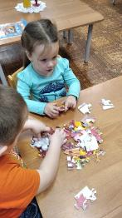
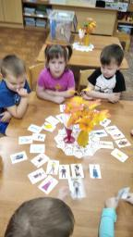
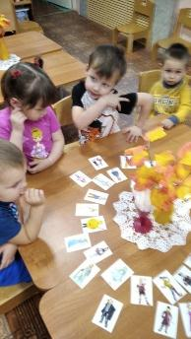
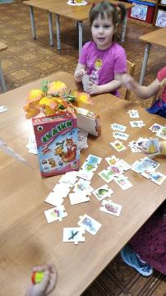
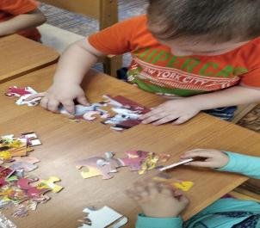
Познавательное развитие
- Развивающая игра-пазл «Сказки»;
-Дидактические игры «Отгадай сказку», «Из какой сказки герой? », «Чей костюм» и т.д.

Slide 7
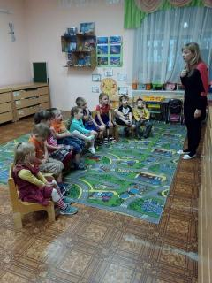
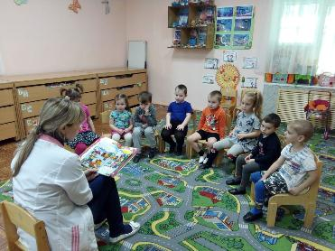
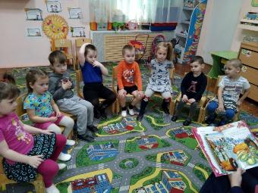
Чтение художественной литературы
Беседы с детьми: «Моя любимая сказка», «Мой любимый сказочный герой», «Правила общения с книгой», «Кто пишет сказки?» «Кто рисует иллюстрации к сказкам?».
Чтение, прослушивание и просмотр сказок (аудиозаписи и видеозаписи): "Колобок", "Репка", "Теремок", "Маша и Медведь», «Гуси-Лебеди», «Волк и семеро козлят», «Сказка об умном мышонке», «Кот и лиса и т. д.
Разгадывание загадок про сказки и сказочных героев.

Slide 8
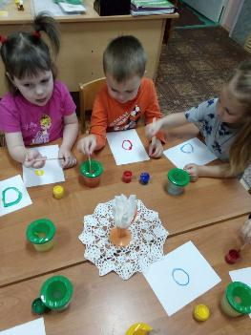
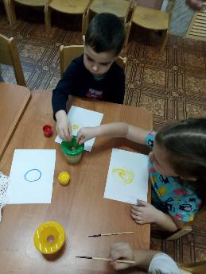
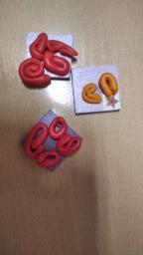
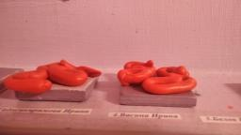
Художественно-эстетическое развитие
ОД по лепке
«Пирожки для бабушки и дедушки».
ОД по рисованию
«Домик для зайчика»

Slide 9
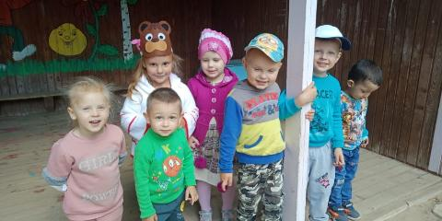
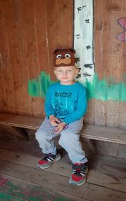
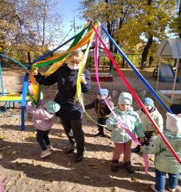
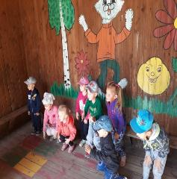
Театральная деятельность
Подвижные игры «У медведя во бору», «Лиса» «Море волнуется раз» «Зайцы и волк». «Гуси», «Зайка беленький сидит…», «Мыши и кот»,
Подражательные движения характерные животным: ходьба, бег, прыжки (заяц, волк, медведь, лиса).

Slide 10
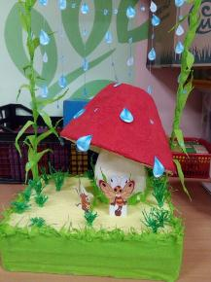
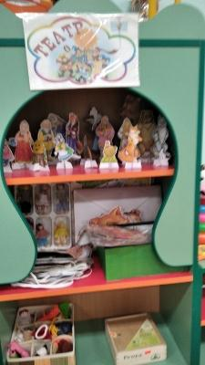
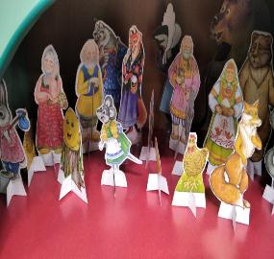
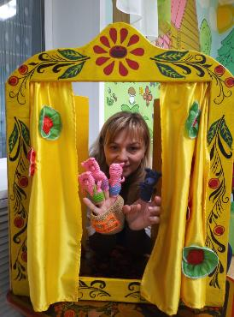
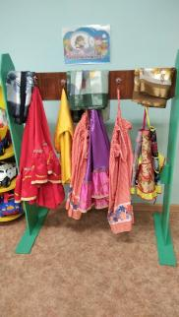
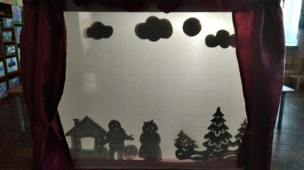

Slide 11
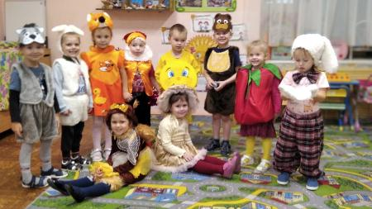
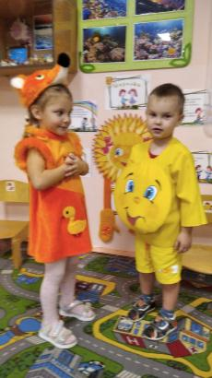
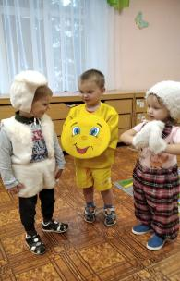
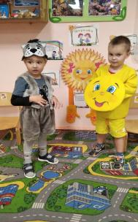
Драматизация сказки «Колобок»

Slide 12
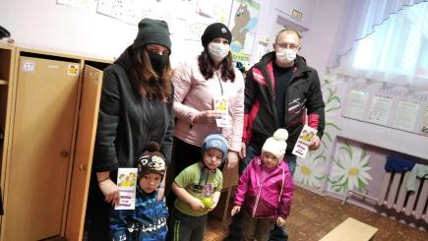
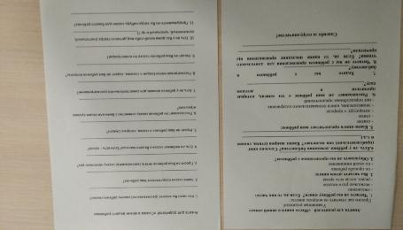
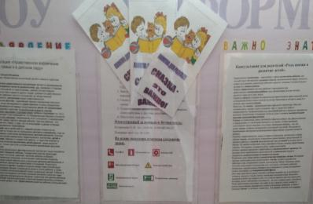
Работа с родителями

Slide 13
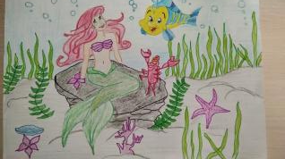
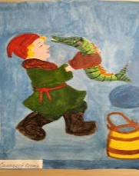
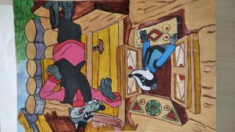
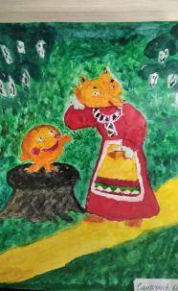
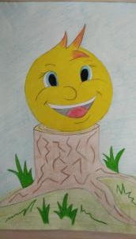
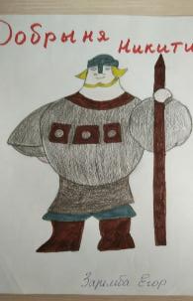
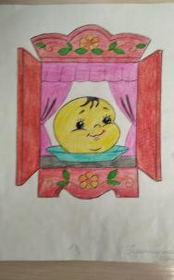
Создание альбома рисунков«Мой любимый сказочный герой»

Slide 14
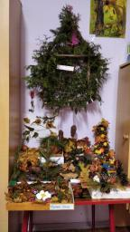
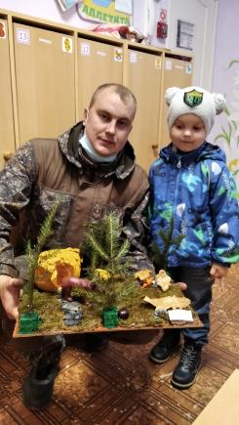
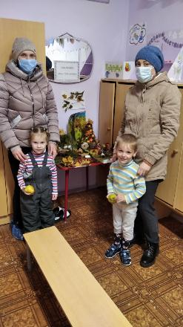
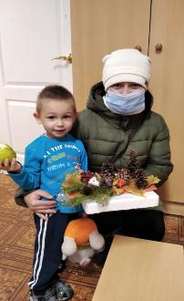
Поделки сказочного мира

Slide 15
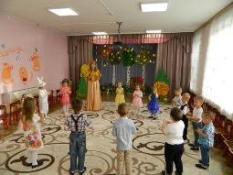
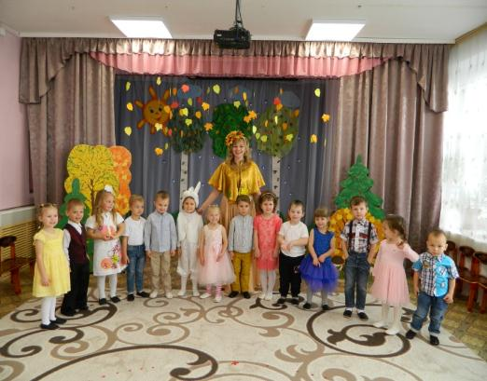
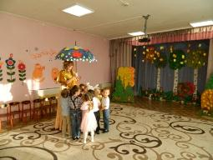
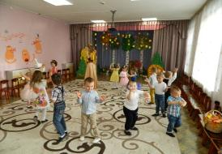
Праздник «Осень»

Slide 16
Заключение
Детям была интересна и близка тематика проекта, поэтому дети с удовольствием принимали участие во всех мероприятиях: слушали сказки, с удовольствием рассматривали иллюстрации в книгах, самостоятельно разыгрывали знакомые сказки с помощью игрушек, различных видов театра, с удовольствием раскрашивали раскраски, рисовали и лепили сказочных героев, играли в различные игры. Дети стали дружнее; чаще приходят друг другу на помощь. Родители поддержали педагогов, проявили инициативу и творчество в изготовлении альбома рисунков «Мой любимый сказочный герой» (совместно с детьми); приняли активное участие в обсуждении вопросов о детском чтении. Таким образом, проделанная в ходе проекта работа, дала положительный результат не только в познавательном, речевом, но и в духовно – нравственном развитии детей; а так же способствовала возникновению интереса и желания у родителей принять участие в проекте «В гостях у сказки»; сблизила детей, родителей и педагогов нашей группы.

